Slide 1
Pflegeausbildung am Oberrhein
Situation in der Schweiz
Martin Kohlbrenner Erziehungsdepartement Basel Stadt
Barbara Bourgin Bethesda Alterszentren Basel Stadt

Slide 2
Von der Krankenschwester zur Pflegefachfrau
Einige Aspekte in der Entwicklung:
1.Drei Modelle prägen die Pflegeausbildung
2. Liliane Juchli, und «basic principles of nursing»
3.Berufsverband SBK, Oda Santé

Slide 3
Bachelor
Pflege, Therapie, Geburts-hilfe, Soziale Arbeit
Eidg. Diplom HFP
Eidg. Diplom HF
Eidg. Fachausweis BP
Experte/Expertin für
Krankenversicherung, Spital, biomed. Analytik oder Infektionsprävention
Fachleute für Pflege, Radiologie, Biomed. Analytik, Operationstechnik, Aktivierung, Sozialpädagogik oder Rettungssanität
Spezialist/Spezialistin für
Med. Praxiskoordination,
Med. Kodierung oder Spital
Eidg. Fähigkeitszeugnis EFZ
Berufsmaturität
Eidg. Berufsattest EBA
Fachleute Gesundheit EFZ
Med. Praxisassistenz EFZ
Pflegeassistenz EBA

Slide 4
Fachleute Gesundheit: eine Erfolgsgeschichte
Fachpersonenentwicklung IST-SOLL
Auflagen Ausbildungen (Bonus/Malus-System)
Arbeitszeiten

Slide 5
OdA Santé NEWS 20.Oktober 2017
Irina Tuor Fachfrau Gesundheit ist Weltmeisterin 2017 Sie holte in der Disziplin «Health & Social Care» die Goldmedaille.
Sie absolviert den Vollzeitlehrgang FAGE mit Berufsmaturität Gesundheit

Slide 6
Fachleute Gesundheit: eine Erfolgsgeschichte
Fachpersonenentwicklung IST-SOLL
Auflagen Ausbildungen (Bonus/Malus-System)
Arbeitszeiten

Slide 7
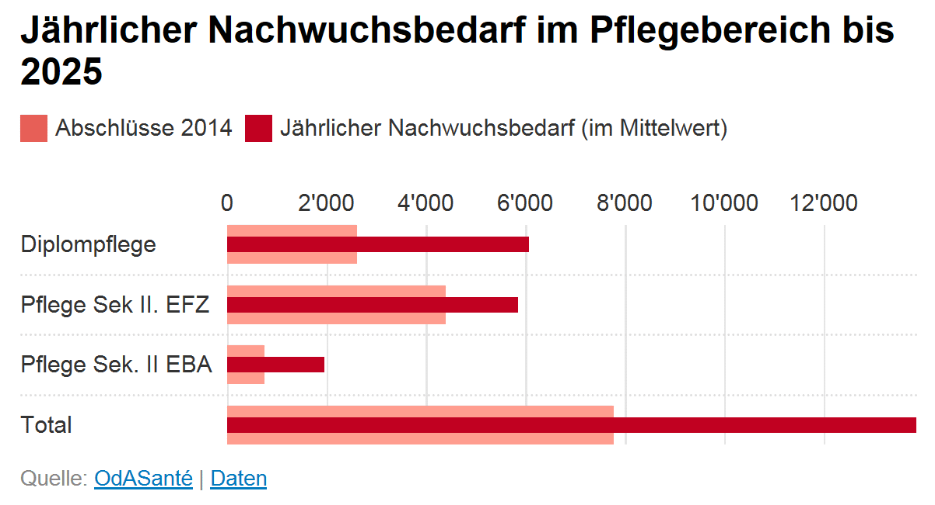

Slide 8
Fachfrau/Fachmann Gesundheit –
Traumjob oder Zwischenstopp?

Slide 9
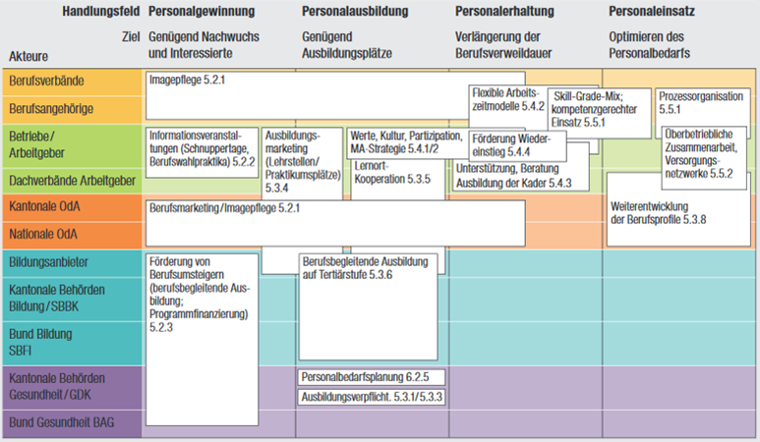

Slide 10
Fachleute Gesundheit: eine Erfolgsgeschichte
Fachpersonenentwicklung IST-SOLL
Auflagen Ausbildungen (Bonus/Malus-System)
Arbeitszeiten

Slide 11
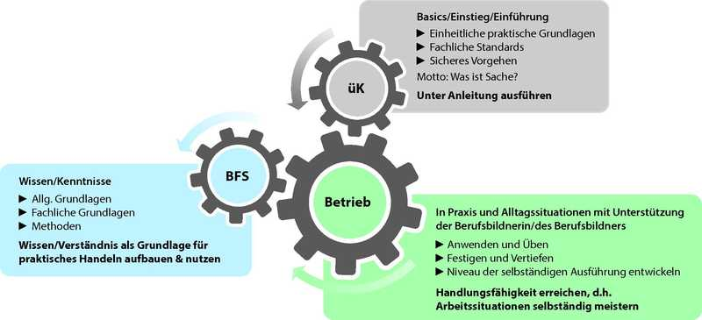
Die drei Lernorte

Slide 12
Drei Wege zum Berufsabschluss
Lehrvertrag mit Qualifikationsverfahren
Nachholbildung mit Qualifikationsverfahren
Anerkennung der Kompetenzen (sur Dossier)

Slide 13
Drei Wege zum Berufsabschluss
Lehrvertrag mit Qualifikationsverfahren
Nachholbildung mit Qualifikationsverfahren
Anerkennung der Kompetenzen (sur Dossier)

Slide 14
Drei Wege zum Berufsabschluss
Lehrvertrag mit Qualifikationsverfahren
Nachholbildung mit Qualifikationsverfahren
Anerkennung der Kompetenzen (sur Dossier)

Slide 15
Bachelor
Pflege, Therapie, Geburts-hilfe, Soziale Arbeit
Eidg. Diplom HFP
Eidg. Diplom HF
Eidg. Fachausweis BP
Experte/Expertin für
Krankenversicherung, Spital, Biomed. Analytik oder Infektionsprävention
Fachleute für Pflege, Radiologie, Biomed. Analytik, Operationstechnik, Aktivierung, Sozialpädagogik oder Rettungssanität
Spezialist/Spezialistin für
Med. Praxiskoordination,
Med. Kodierung oder Spital
Eidg. Fähigkeitszeugnis EFZ
Berufsmaturität
Eidg. Berufsattest EBA
Fachleute Gesundheit EFZ
Med. Praxisassistenz EFZ
Pflegeassistenz EBA

Slide 16
Weiterführende Informationen:
www.odasante.ch (D/F)
www.oda-gesundheit.ch
www.bzgbs.ch
www.bfg-baselland.ch
www.berufsberatung.ch / www.orientation.ch

